Slide 1



Thuyết trình giải tích số
Khái niệm giá trị riêng trội:
Giả sử ma trận A có cấp n đủ n trị riêng thực hoặc thức (đơn hoặc bội) và chúng thõa mãn điều kiện:
Chủ đề: Tìm giá trị riêng trội và giá trị riêng trội tiếp theo
$$\left|λ_{1}\right|≥\left|λ_{2}\right|≥....................≥\left|λ_{n}\right|$$
Nhóm 13: Phạm Tuấn Anh - 20195840
Cao Đình Đạt - 20195850
Trương Việt Hoàng - 20195878
Trần Đức Toản - 20195929
Vũ Văn Xứng - 20195943
Khi đó λ₁ được gọi là giá trị riêng trội của ma trận A Vector ứng với λ₁ được gọi là vector riêng trội của ma trận A.

Slide 2


Slide 3

Mục lục
0. Mục lục 0
6. Code
1. Lời nói đầu 2
7. Tổng kết, đánh
giá thuật toán 44
2. Khái niệm, ý tưởng 4
3. Xây dựng công thức,
phương pháp lũy thừa 6
3.1 Trường hợp giá trị
riêng thực, đơn bội 8
3.2 Trường hợp giá trị
riêng thực, trái dấu 18
3.3 Trường hợp giá trị
riêng phức liên hợp 22
4. Phương pháp xuống thang 28
5. Mã giả, sơ đồ thuật toán 30
0
1

Slide 4
Lời nói đầu
v
PP Danilepski và pp A.N.Cơruôp là những phương pháp tìm trị riêng đúng (nếu nghiệm của phương trình đặc trưng được giải đúng). Với những phương trình đặc trưng giải nghiệm gần đúng thì ta cần đến phương pháp tìm các trị riêng và vectơ riêng gần đúng.
Việc giải đúng đôi khi rất phức tạp và hơn nữa nhu cầu của chúng ta có thể chỉ cần các giá trị gần đúng để tính toán, do đó vấn đề đặt ra là chúng ta có thể tìm gần đúng giá trị riêng và vector riêng gần đúng bằng cách đơn giản và hiệu quả.
Bài toán đặt ra:
Tìm giá trị riêng trội và giá trị riêng trội tiếp theo của ma trân vuông cấp n.
2
3

Slide 5
Khái niệm giá trị riêng trội:
Ý tưởng phương pháp
Giả sử ma trận A có cấp n đủ n trị riêng thực hoặc phức (đơn hoặc bội) và chúng thõa mãn điều kiện:
Nếu như các phương pháp tính đúng dùng một số hữu hạn phép biến đổi ma trận ban đầu về ma trận có cấu trúc đơn giản từ đó dễ tính đa thức đặc trưng và vector riêng thi các phương pháp tính gần đúng lại sử dụng ý tưởng khuếch đại sự khác biệt của các giá trị riêng bằng cách sử dung lũy thừa bậc cao A^{m}Y.
$$\left|λ_{1}\right|≥\left|λ_{2}\right|≥....................≥\left|λ_{n}\right|$$
Khi đó λ₁ được gọi là giá trị riêng trội của ma trận A Vector ứng với λ₁ được gọi là vector riêng trội của ma trận A.
4
5

Slide 6


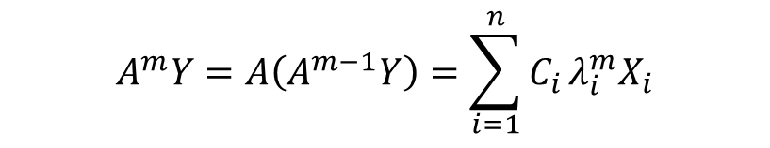
Xây dựng công thức
Xét ma trận A là ma trận đơn giản, phần tử a_{ij} (i,j=1,n) đều là thực và mỗi trị riêng bội k có đủ k vector riêng độc lập tuyến tính
Giả sử ma trận A cấp n đủ n trị riêng thực hoặc phức (đơn hoặc bội) được đánh số theo module giảm dần.
Các vector riêng tương ứng là hệ các vector độc lập tuyến tính.
Trong số các vector , chọn vector có C₁ :≠ 0:
Vì A =
$$X_{i}$$
$$A^{2}Y=A\sum_{i=1}^{n}{C_{i}λ_{i}}X_{i}=\sum_{i=1}^{n}{C_{i}λ_{i}^{2}}X_{i}$$
$$A^{m}Y=A\left(A^{m−1}Y\right)=\sum_{i=1}^{n}{C_{i}}λ_{i}^{m}X_{i}$$
6
7

Slide 7
Thực, đơn bội (bội 1)
hay
Vậy
A_{m}Y hoặc A_{m+1} Y là vector riêng.
, ta có :
n đủ lớn:
đồng thời
8
9

Slide 8
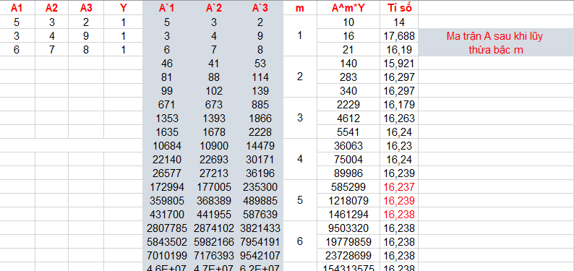
Ví dụ:
Chọn Y bất kì, ở đây lấy Y = [1;1;1]^{T} ta tính được AY, A¹Y, A²Y,…
10
11

Slide 9
Ví dụ:
A | A |  | Y | A¹Y
5 | 3 | 2 | 1 | 10
3 | 4 | 9 | 1 | 16
6 | 7 | 8 | 1 | 21
Chọn Y bất kì, ở đây lấy Y = [1;1;1]^{T} ta tính được AY, A¹Y, A²Y,…
A²Y | A³Y | A⁴Y | A⁵Y
140 | 2229 | 36063 | 585299
283 | 4612 | 75004 | 1218079
340 | 5541 | 89986 | 1461294
12
13

Slide 10
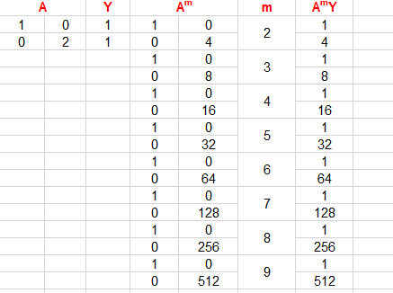
Ta thấy:
Ví dụ 2:
Ta thấy nếu tiếp tục quá trình lặp sẽ diễn ra mãi mãi, nên ta có thể thay bằng cách sau:
14
15

Slide 11
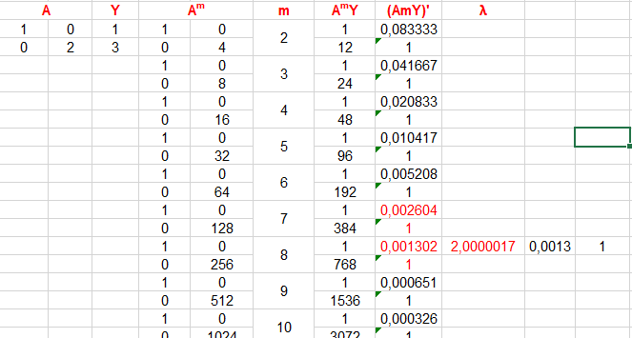
Sau mỗi lần tính được 1 vector A^{m}Y, ta sẽ thu nhỏ vector sao cho hệ số lớn nhất bằng 1
So sánh các hệ số tương ứng giữa A^{m}Y và A^{m+1} Y, nếu chúng gần xấp xỉ nhau hoặc sai lệch không đáng kể thì có thể dừng quá trình tính toán
Để tính trị riêng, ta chỉ việc lấy vector A^{m}Y cuối cùng vừa tính được, tính tiếp A^{m+1} Y mà không thu nhỏ, lấy tỷ số toạ độ lớn nhất của 2 vector A^{m+1} Y và A^{m}Y làm trị riêng trội.
Tính trị riêng theo công thức:
16
17

Slide 12
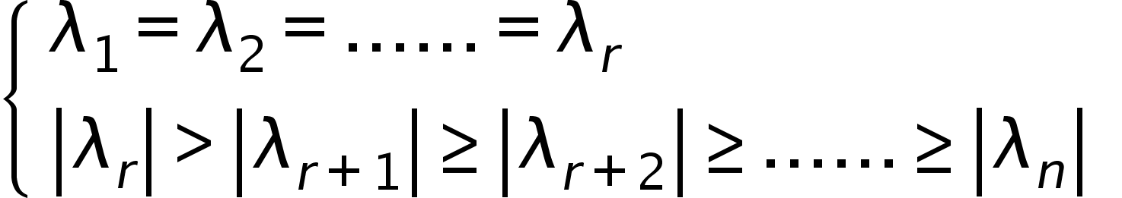
Giá trị riêng thực, bội r
Giả sử λ₁ thực và bội r
Ta có:
Ta có:
Và
Bằng cách lập luận tương tự như phần giá trị riêng λ thực đơn bội đã nêu trên, ta có thể dễ dàng tìm ra giá trị riêng λ và vector riêng bằng cách tương tự:
0
0

Slide 13
Trị riêng λ₁, λ₂ trái dấu:
và
Với k đủ lớn
Trong trường hợp:
Vì:
Và
Hay
18
19

Slide 14


Vector tương ứng:
Từ :
Vậy với $λ$₁ thì vector riêng tương ứng là:
Với $λ$₂ = -λ₁ thì vector riêng tương ứng là:
Hay
20
21

Slide 15
λ₁, λ₂ là phức liên hợp:
Trong thực tế, ta viết phương trình
dưới dạng:
Từ:
Thay j = r, j = s suy ra được hệ 3 phương trình 3 ẩn 1, p, q
=>
=>
Giải hệ được nghiệm là cặp modul trội
22
23

Slide 16
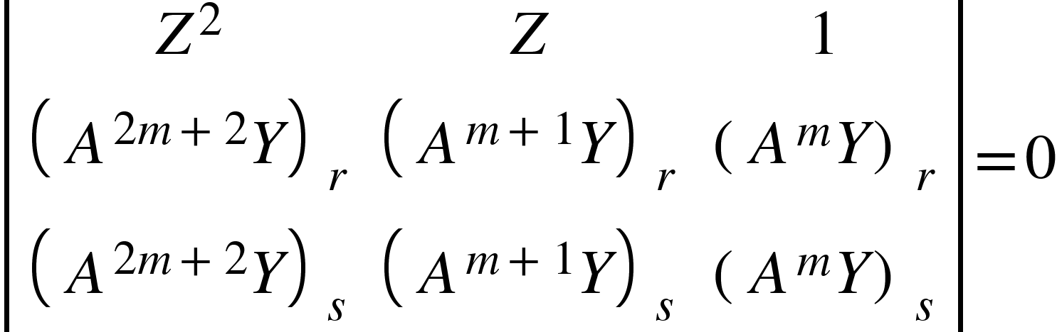
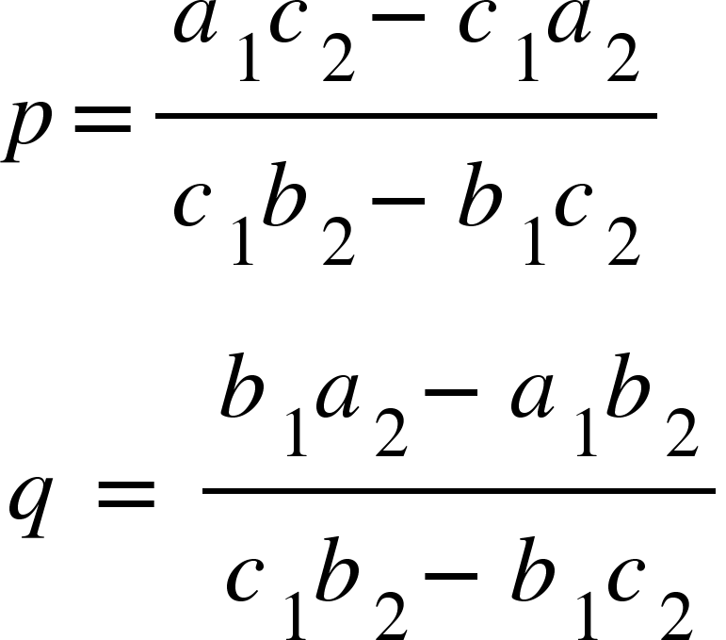
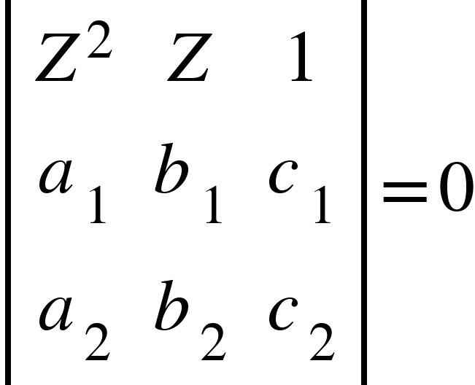
Hệ trên là hệ thuần nhất nên để có nghiệm khác 0 thì định thức phải bằng 0
Giải, ta tìm được p và q:
Ta có:
Viết lại:
24
25

Slide 17
Vector riêng:
Ta có:
=>
Vậy ứng với λ₁ta có vector riêng :
Ứng với λ₂ta có vector riêng:
26
27

Slide 18
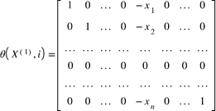

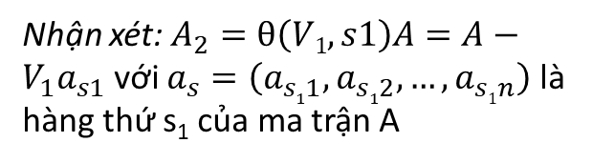
Phương pháp xuống thang
Giả sử vector X = (x₁, x₂,...,x_{n})^{T} có thành phần thứ s bằng 1,
Nhận xét: $A_{2}=θ\left(V1,s1\right)A=A−V_{1}a_{s1}$ với $a_{s}=\left(a_{s11},a_{s12}, …,a_{s1n}\right)$ là hàng thứ s₁ của ma trận A
Đầu tiên, chứng minh 0 và V₁ lần lượt là trị riêng và véc-tơ riêng tương ứng của 𝐴₂. Thật vậy, ta có :
$$A_{2}V_{1}=\left(θ(V1,s1)A\right)V_{1}=θ(V1,s1)\left(AV_{1}\right)=θ(V1,s1){λ_{1}V}_{1}=λ_{1}\left(θ(V1,s1)V1\right)=0$$
Do đó, 0 và $V_{1}$ lần lượt là trị riêng và véc-tơ riêng tương ứng của $A_{2}$
Tác động 1 vector bất kì Z = (z₁, z₂,...,z_{n})^{t} vào bên phải θ(x, s) có:
28
29

Slide 19


Tiếp theo, với k =2,3,…,n, chứng minh λ_{k} và $θ(V1,s1) Vk$ là trị riêng và vector riêng của A₂
A₂(θ(V₁,s₁)V_{k} )=(θ(V₁,s₁)A)(θ(V₁,s₁) V_{k} )
=(θ(V₁,s₁)A)(Vk – v_{k(s1)}V_{k}
=θ(V₁,s₁)AV_{k}- θ(V₁,s₁)Av_{k(s1)} V₁
= θ(V₁,s₁)AV_{k}
= θ(V₁,s₁) λ_{k} V_{k}
= λ_{k} θ(V₁,s₁)V_{k}
=> đpcm
Như vậy, sau khi biến đổi ma trận A thành ma trận $A_{2}$, thực hiện theo phương pháp lũy thừa một lần nữa, ta sẽ tìm được giá trị riêng trội tiếp theo là $λ_{2}$. Tuy nhiên, vấn đề đặt ra là tìm véc-tơ riêng tương ứng với $λ_{2}$ của ma trận A như thế nào.
Để tìm véc-tơ riêng tương ứng với $λ_{2}$ của ma trận A, ta xuất phát từ véc-tơ riêng $θV_{2}$ của ma trận $A_{2}$.
30
31

Slide 20

Ta có:
V₂ = θ(V₁,s₁)V₂ + v_{2(s1)}V₁
Suy ra
AV₂ = Aθ(V₁,s₁)V₂ + v_{2(s1)}V₁
= Aθ(V₁,s₁)V₂ + v_{2(s1)}AV₁
= Aθ(V₁,s₁)V₂ + v_{2(s1)} λ₁V₁ (1)
Vì $V_{2}$ là véc-tơ riêng ứng với $λ_{2}$ của ma trận A nên:
$$AV_{2}=λ_{2}V_{2}$$
= λ₂(θ(V₁,s₁)V₂ + v_{2(s1)}V₁)
= λ₂(θ(V₁,s₁)V₂ + v_{2(s1)} λ₂V₁ (2)
(1) Và (2) suy ra:
Aθ(V₁,s₁)V₂ + v_{2(s1)} λ₁V₁ =
λ₂(θ(V₁,s₁)V2 + v_{2(s1)} λ₂V₁
(A - λ₂E) θ(V₁,s₁)V₂ = v_{2(s1)} (λ₂ – λ₁) V₁
Xét trường hợp:
+ Nếu λ₂ = λ₁ thì (A - λ₂E) θ(V₁,s₁)V₂ = 0
suy ra θ(V₁,s₁)V₂ là vector riêng ứng với λ₂ của A, hay v_{2(s1)} = 0
+ Nếu λ₂ ≠ λ₁ : Vì V1 có thành phần thứ s1=1 nên ta có thể tính v2s1 bằng cách chia phần tử thứ s1 cho λ₂ – λ₁, tức là:
32
33

Slide 21
V_{2s1} = ((A - λ₂E) θ(V₁,s₁)X2)/ (λ₂ – λ₁)
Như vậy, sau k – 1 bước xuống thang, ta tìm được (λi, vi), i = 1,….,k-1, A’_{k=2,...}
Tìm giá trị riêng, vector riêng tiếp theo từ ma trận A’
A_{k} = θ(V_{k -1},s_{k-1})A_{k-1}
A_{k}v_{k-1} = θ(V_{k -1},s_{k-1})λ_{k-1}v_{k-1} = 0
A_{k} θ(V_{k -1},s_{k-1})v_{i} = θ(V_{k -1},s_{k-1})0v_{k-1} = 0,i < k-1
A_{k} θ(V_{k -1},s_{k-1})v_{i} = λ_{i} θ(V₁,s₁)v_{i}, I > k-1
34
35

Slide 22
Sơ đồ, thuật toán
Gói dữ liệu
1.Gói lũy thừa:
- Đầu vào: Ma trận A, chỉ số m
- Trả về ma trận A * (B[m]) ứng với ma trận Am+1Y
2.Gói kiểm tra:
Thực hiện phép trừ Am+1Y – AmY bằng các vecto B[m+1] - B[m]
Trả về max( | B[m+1] - B[m] | )
3. Gói xử lý dữ liệu:
- Ban đầu lưu B[0] = Y
- Tính các AmY và lưu vào B[m]
- Thực hiện kiểm tra (B[m]), so sánh với epsilon để chia trường hợp
4. Gói chuẩn hóa Vector:
- Tìm phần tử max trong vector V, lưu lại thành Vmax
- Trả về Vector V/Vmax

Slide 23
5. Gói chuyển ma trận ( xuống thang ma trận)
- Đầu vào là ma trận A, vector V tại phần tử cuối cùng của mảng B.
- Xây dựng vecto Theta từ ma trận đơn vị và vecto V.
- A’ = theta . A
6. Gói tìm chuẩn cho V:
Gói này sẽ đưa vecto V là vecto riêng của A từ vecto V’
- Đầu vào : lamda vừa tìm được, lamda của lượt tìm trước, V’ vừa tìm được của A’, V chuẩn của A ban đầu tại lượt trước, w( vị trí của Vmax trong V’ của A’)
+ Nếu lamda == lamda trước: trả về vecto vừa tìm được chính bằng vecto chuẩn của A ban đầu cần tìm.
+ Nếu lamda != lamda trước:
Tính Vw = ( A(ban đầu) – lamda . E(matran đơn vị) ) * V(vừa tìm được)
Tính hệ số c = Vw[w][0] / (lamda – lamda trước)
Trả về vecto chuẩn của A ban đầu: V’ + c* V

Slide 24
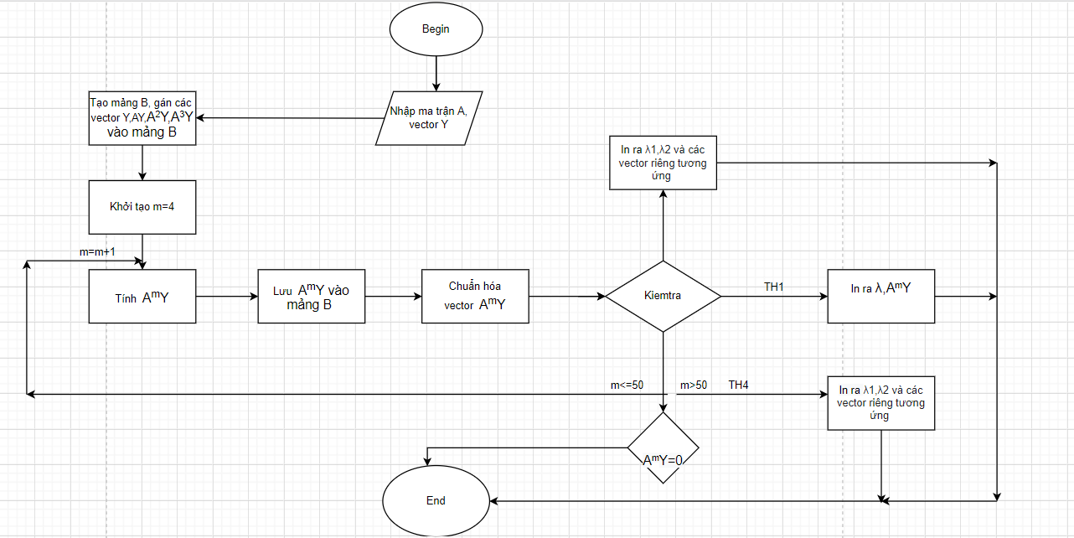
Sơ đồ thuật toán phương pháp lũy thừa
Exit
TH3

Slide 25

Thuật toán phương pháp lũy thừa
Exit
B1: Nhập ma trận A và vector Y, nhập vào một ε
B2: Tạo mảng B lưu vector
B3: Lưu Y vào B[0] , tính các vector $A^{1}Y,A^{2}Y,A^{3}Y$ rồi lưu vào mảng B theo thứ tự
B4: Khởi tạo m=4
B5 Tính $A^{m}Y$
B6: Chuẩn hóa vector:
Tìm phần tử có trị tuyệt đối lớn nhất trong $A^{m}Y$, đặt là t
Gán $A^{m}Y=$ $A^{m}Y$/t
B7: Lưu các vector $A^{m}Y$vào vị trí tiếp theo ở mảng B
B8: Kiểm tra
Tính B[m] – B[n]
Trả về phần tử có trị tuyệt đối lớn nhất trong B[m] – B[n]

Slide 26
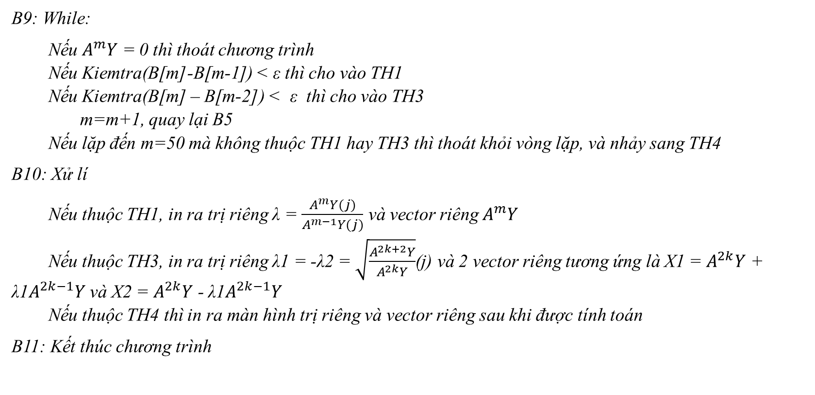
B9: While:
Nếu $A^{m}Y$ = 0 thì thoát chương trình
Nếu Kiemtra(B[m]-B[m-1]) < ε thì cho vào TH1
Nếu Kiemtra(B[m] – B[m-2]) < ε thì cho vào TH3
m=m+1, quay lại B5
Nếu lặp đến m=50 mà không thuộc TH1 hay TH3 thì thoát khỏi vòng lặp, và nhảy sang TH4
B10: Xử lí
Nếu thuộc TH1, in ra trị riêng λ = $\frac{A^{m}Y(j)}{A^{m−1}Y(j)}$ và vector riêng $A^{m}Y$
Nếu thuộc TH3, in ra trị riêng λ1 = -λ2 = $\sqrt{\frac{A^{2k+2}Y}{A^{2k}Y}}$(j) và 2 vector riêng tương ứng là X1 = $A^{2k}Y$ + λ1$A^{2k−1}Y$ và X2 = $A^{2k}Y$ - λ1$A^{2k−1}Y$
Nếu thuộc TH4 thì in ra màn hình trị riêng và vector riêng sau khi được tính toán
B11: Kết thúc chương trình

Slide 27
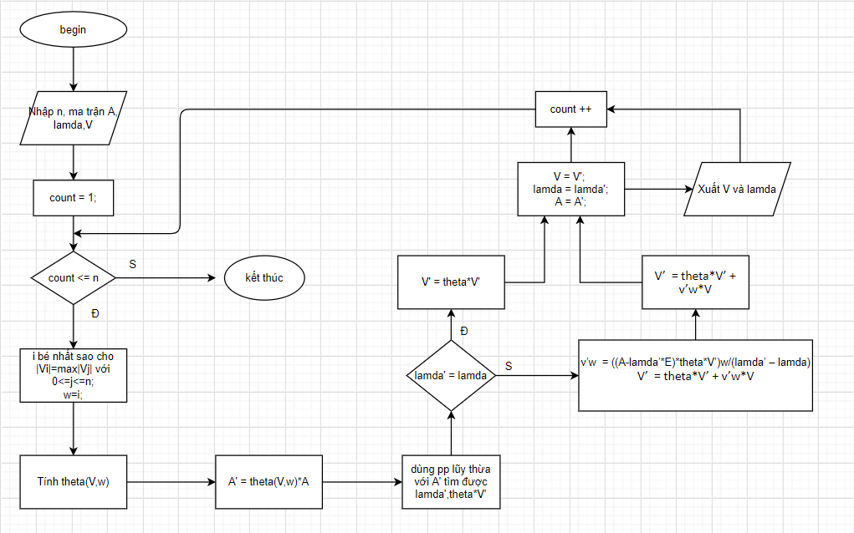
Sơ đồ thuật toán phương pháp xuống thang
Exit
V’ = theta*V’ + v’_{w}*V
v’_{w} = ((A-lamda’*E)*theta*V)_{w}/(lamda’ – lamda)

Slide 28
Thuật toán phương pháp xuống thang
Exit
Input: matrix A, n, lamda, vecto riêng V
Output: các trị riêng và vecto riêng gần đúng của ma trận A
B0: Nhập ma trận A,số n là cấp của ma trận, trị riêng trội lamda, vecto riêng V tương ứng với lamda
B1. Khởi tạo count = 1;
B2: While(count <= n):
B3: Chuẩn hóa vecto
B3.1khởi tạo i = 1; w = 0; MAXV = |V[0]|
B3.2While i < N:
B3.3 so sánh MAXV <|V[i]| thì gán MAXV = |V[i]|, w = i; chuyển đến bước 3.4
B3.4 i = i+1;
B3.5 Quay lại bước 3.2 hoặc S: xuất ra V = V/Vw và kết thúc vòng lặp
hoặc Đ: tiếp tục vòng lặp

Slide 29
B7. count ++
Nếu count < n quay lại bước 2;
Nếu count >= n thì kết thúc chương trình
B4: Xây dựng ma trận theta(V,w)
B4.1 khởi tạo j = 0; k = 0;
B4.2 while(j < n; k < n)
if(j = k) theta[j][k] = 1;
Else theta[j][k] = 0;
j++; k++;
B4.3 for(j = 0; j < n; j++)
Theta[j][w] = theta[j][w] – V[j];
B5. Phần chính:
B5.1 A’ = theta(V,w)*A ;
B5.2 Áp dụng pp lũy thừa với ma trận A’ tìm được lamda’, theta*V’ ứng với lamda’ của A’ B5.3 Tìm V’ của ma trận A thông qua vecto thetaV’
Nếu lamda’ = lamda thì V’ = thetaV’;
Else lamda’ != lamda thì v’w = ((A-lamda’*E)*theta*V’)w/(lamda’ – lamda)
V’ = theta*V’ + v’w*V;
B6. V = V’; lamda = lamda’, A = A’ và xuất ra giá trị V và lamda;
Exit

Slide 30
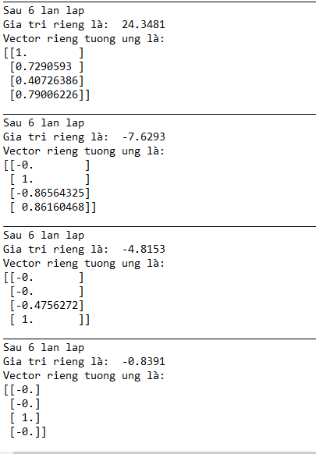
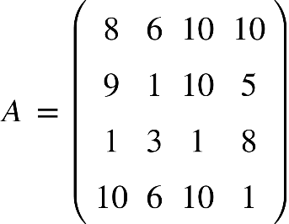
Ví dụ: Trị riêng thực, bội 1
36

Slide 31
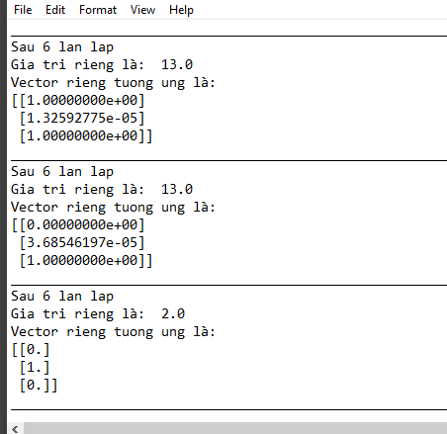
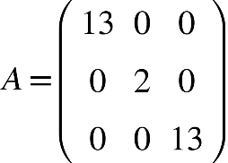
Ví dụ: Giá trị riêng thực, bội R

Slide 32
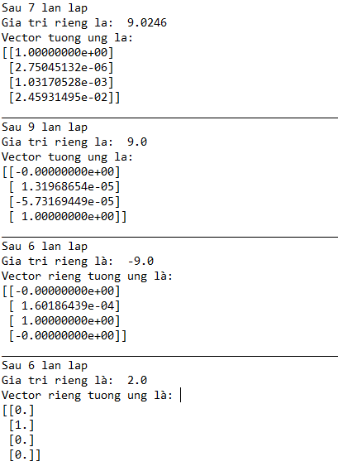
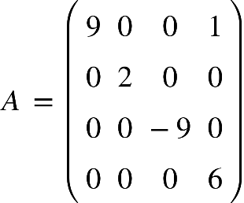
Ví dụ: Giá trị riêng thực, đối nhau
38

Slide 33
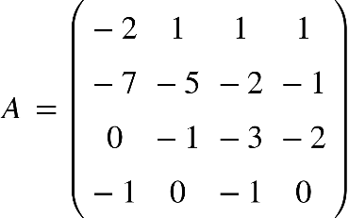
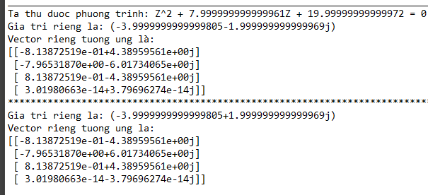
Ví dụ: Giá trị riêng phức
42

Slide 34
Đánh giá
Phương pháp xuống thang xử lý được hầu hết mọi trường hợp mà phương pháp tìm trị riêng đúng Danhilepski không xử lí được, cho thấy phạm vi xử lí rộng
Cách thức triển khai tương đối phức tạp
Tốc độ tăng nhanh, nếu không chuẩn hóa sẽ có thể dẫn tới khả năng tràn số
44
45

Slide 36
Đánh giá
Ưu điểm:
Có thể tính trị riêng của các ma trận cấp lớp
Dễ hiểu, dễ nhớ
Linh hoạt, có thể thay đổi để tìm trị riêng nhỏ nhất
Nhược điểm:
Tốc độ hội tụ không ổn định
Một số ma trận không thể áp dụng phương pháp này do khi xấp xỉ nhiều lần, tính hội tụ không còn chính xác
Dễ bị tràn số nếu không thu nhỏ vector
Ứng dụng:
Phương pháp lũy thừa và xuống thang có nhiều ứng dụng quan trọng trong nhiều lĩnh vực khoa học kĩ thuật khác nhau, nhưng đặc biệt và chủ yếu vẫn là lĩnh vực về tin học.

